Slide 1
Tabling

Slide 2
建表Tabling
透過建立表格來查詢的技巧
質數表
避免重複的運算，保留必要的資訊
把資料整理成容易處裡的形式
優化複雜度(執行時間)
要注意表格的大小會受到環境限制，不能無限制的使用

Slide 3

區間連續和問題
有$n$個數字，分別為$a1,a2,a3…,an$，今有$Q$筆詢問，每筆詢問皆有$2$個數字$i,j$，對於每一組$i,j$輸出$ai$到$aj$之總和
Example
5 | 8 | 2 | 3 | -6 | -9 | 1 | 2
0<n<40000
0<ai<100
0<Q<100000
0<i,j<=n

Slide 4
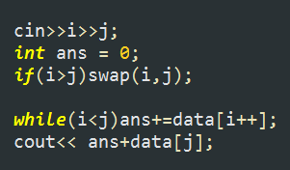

區間連續和問題 – 樸素方法
$O({QN}^{2})$
用迴圈跑過去
很爛的方法
我猜一堆人會忘記if那一行
algorithm
std::swap(A,B)
交換兩個變數的數值

Slide 5
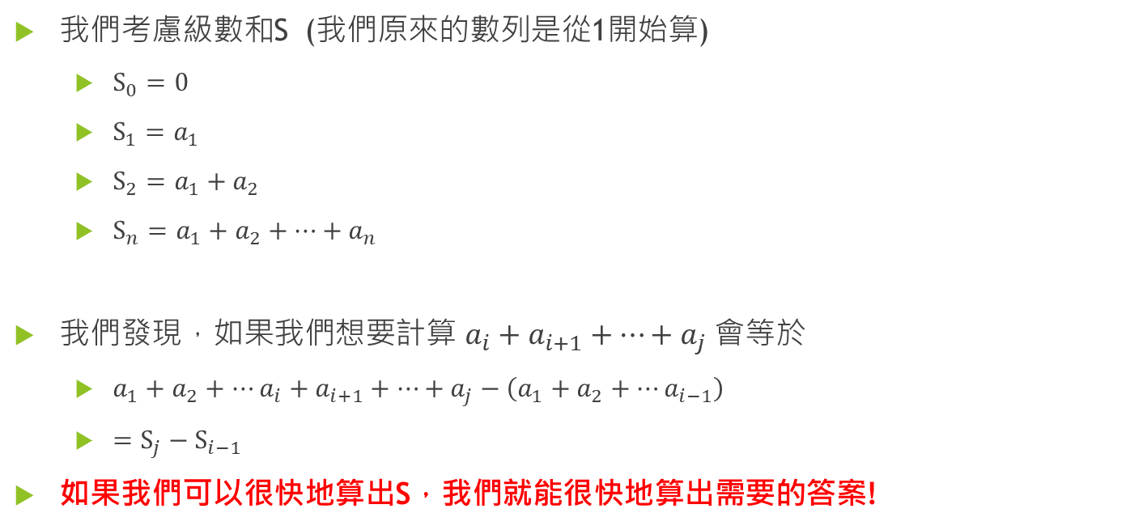
前綴表
我們考慮級數和S (我們原來的數列是從1開始算)
$S_{0}=0$
$S_{1}=a_{1}$
$S_{2}=a_{1}+a_{2}$
$S_{n}=a_{1}+a_{2}+…+a_{n}$
我們發現，如果我們想要計算 $a_{i}+a_{i+1}+…+a_{j}$ 會等於
$a_{1}+a_{2}+…a_{i}+a_{i+1}+…+a_{j}−\left(a_{1}+a_{2}+…a_{i−1}\right)$
$=S_{j}−S_{i−1}$
如果我們可以很快地算出S，我們就能很快地算出需要的答案!

Slide 6
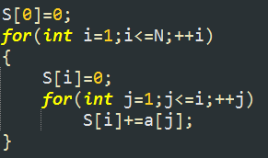

前綴表 – 87方法
$O(N^{2}+Q)$
高中數學有教過$S_{n}=S_{n−1}+a_{n}$
不要用個奇怪的方法來暴力跑

Slide 7
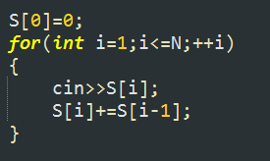

前綴表Example
我們可以在$O(N)$的時間內建出前綴表，整體複雜度在$O(Q+N)$解決問題

Slide 8
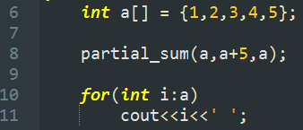

然而C++比你瘋狂
<numeric>
std::partial_sum( Abegin , Aend , Bbegin )
構造一個A的前綴和，儲存到B

Slide 9

費式數列問題
我們定義費式數列：
$F_{0}=0$
$F_{1}=1$
$F_{n}=F_{n−1}+F_{n−2}$
給你N，求出費式數列第N項除以P的餘數 $0≤N ≤{10}^{6}$
我們考慮遞迴的方法

Slide 10
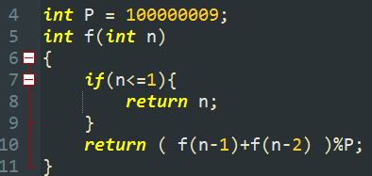
費式數列問題 - 1
基本上輸入到40，你的程式就快掛了

Slide 11
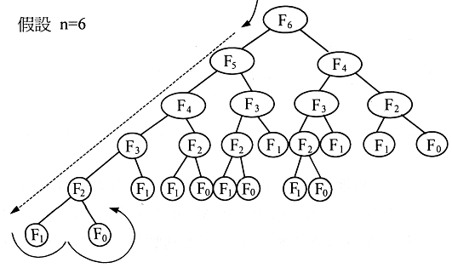
遞迴中往往做了很多一樣的事
建表
當F(N)的N一樣時回傳的答案都是一樣的

Slide 12
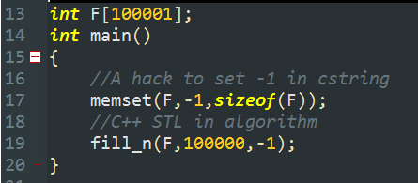

費式數列建表
我們定義表格 $F[i]$
$F[i] = −1$ 如果f(i)還沒算過的話
$F[i] = ans$ 如果f(i)計算過了，存放算完的數值

Slide 13
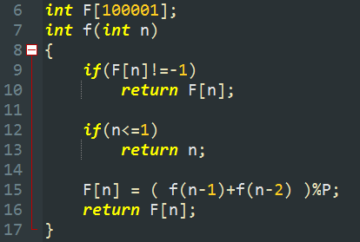
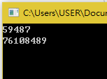
費式數列建表
修改f()，如果算過了，就直接回傳答案，否則存起來，再回傳
可以進一步寫成
return F[n] = ( f(n-1)+f(n-2) )%P;

Slide 14
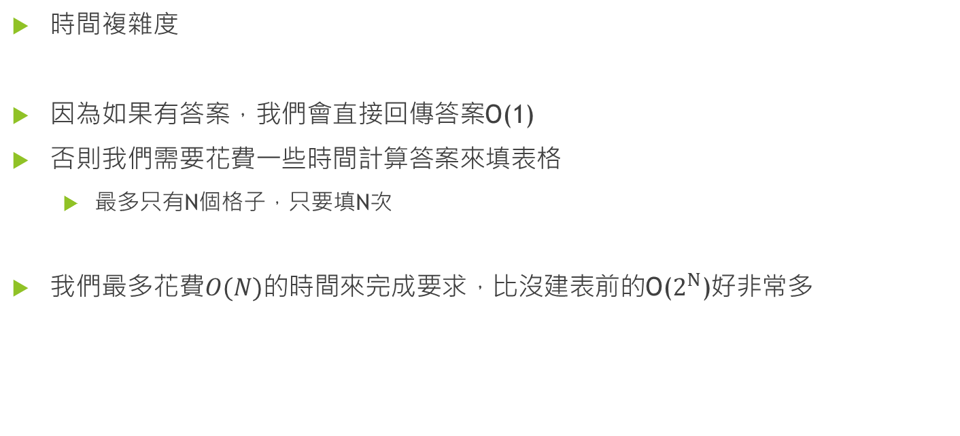
費式數列建表
時間複雜度
因為如果有答案，我們會直接回傳答案O(1)
否則我們需要花費一些時間計算答案來填表格
最多只有N個格子，只要填N次
我們最多花費$O(N)$的時間來完成要求，比沒建表前的O($2^{N}$)好非常多

Slide 15
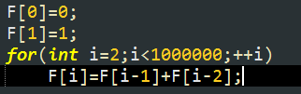
費式數列建表
Advance
我們可以利用迴圈來建構表格，可以讓程式更精簡
這種費式數列建表的過程，我們有一個專有名詞來稱呼：
Dynamic Programming (DP, 動態規劃)

Slide 16
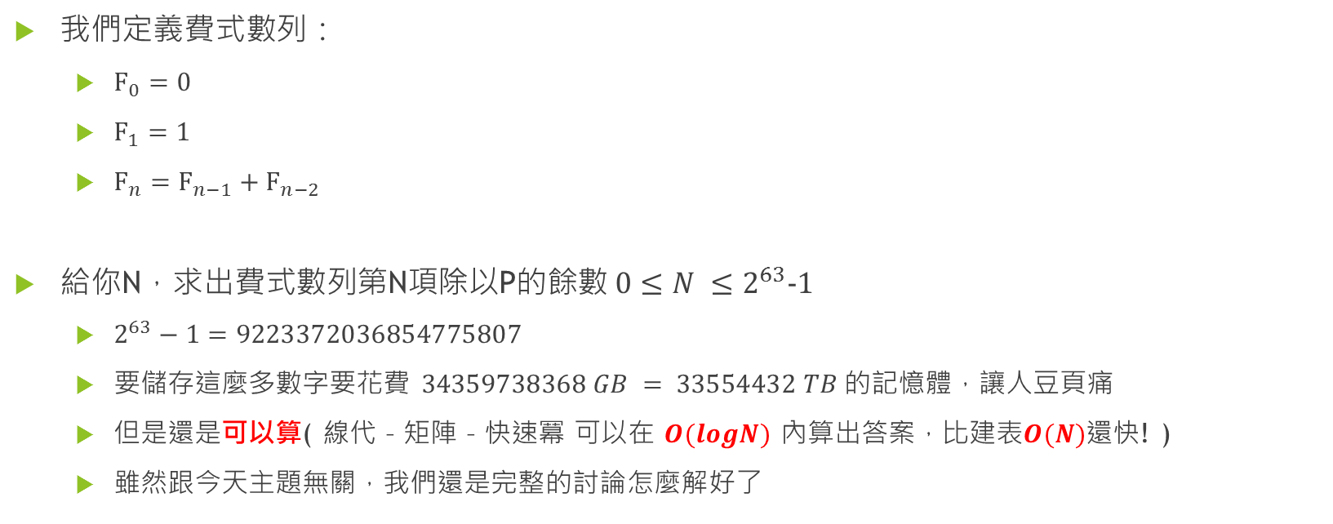
建表是萬能的? - 費式數列問題 HARD
我們定義費式數列：
$F_{0}=0$
$F_{1}=1$
$F_{n}=F_{n−1}+F_{n−2}$
給你N，求出費式數列第N項除以P的餘數 $0≤N ≤2^{63}−1$
$2^{63}−1=9223372036854775807$
要儲存這麼多數字要花費 $34359738368 GB = 33554432 TB$的記憶體，讓人豆頁痛
但是還是可以算( 線代 – 矩陣 – 快速冪 可以在 $O(logN)$ 內算出答案，比建表$O(N)$還快! )
雖然跟今天主題無關，我們還是完整的討論怎麼解好了

Slide 17
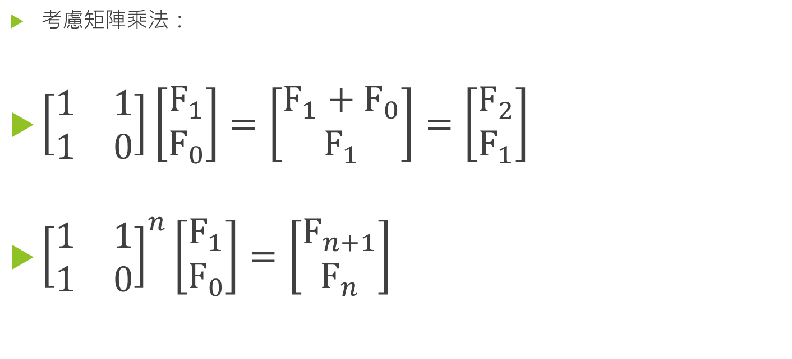
費式數列問題 - HARD
考慮矩陣乘法：
$\left[\begin{matrix}1 & 1 \\ 1 & 0\end{matrix}\right]\left[\begin{matrix}F_{1} \\ F_{0}\end{matrix}\right]=\left[\begin{matrix}F_{1}+F_{0} \\ F_{1}\end{matrix}\right]=\left[\begin{matrix}F_{2} \\ F_{1}\end{matrix}\right]$
${\left[\begin{matrix}1 & 1 \\ 1 & 0\end{matrix}\right]}^{n}\left[\begin{matrix}F_{1} \\ F_{0}\end{matrix}\right]=\left[\begin{matrix}F_{n+1} \\ F_{n}\end{matrix}\right]$

Slide 18
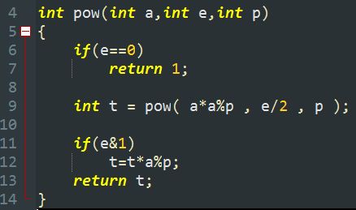
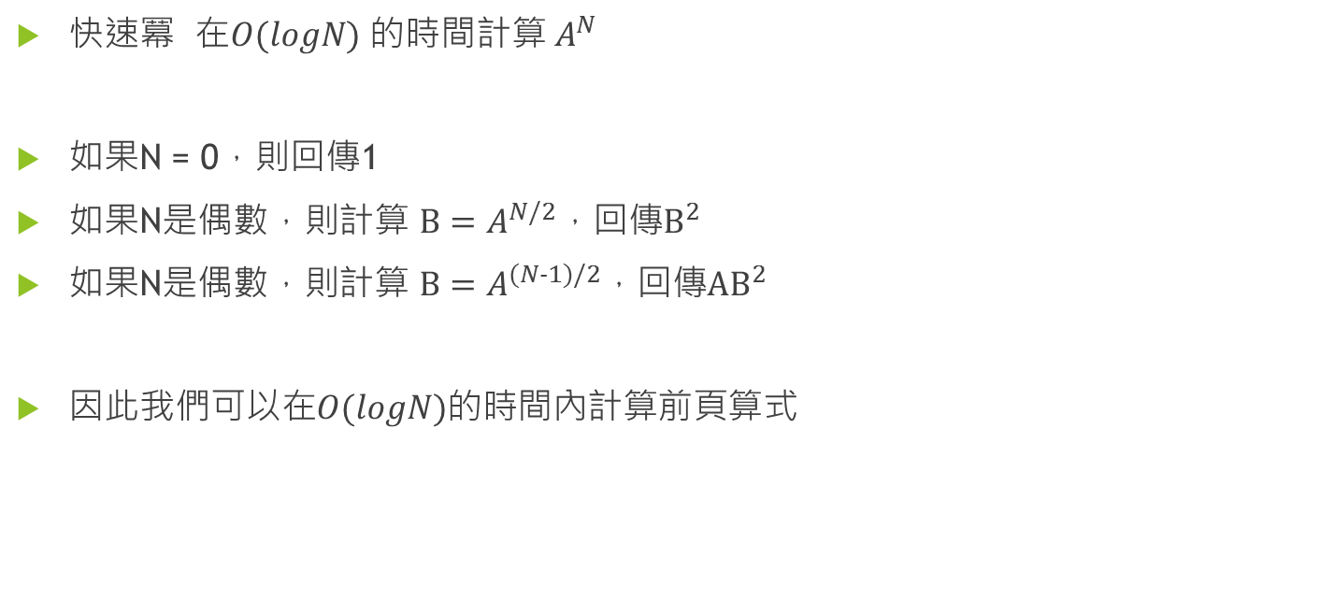
費式數列問題 - HARD
快速冪 在$O(logN)$的時間計算 $A^{N}$
如果N = 0，則回傳1
如果N是偶數，則計算 $B=A^{N/2}$，回傳$B^{2}$
如果N是偶數，則計算 $B=A^{(N−1)/2}$，回傳${AB}^{2}$
因此我們可以在$O(logN)$的時間內計算前頁算式

Slide 19
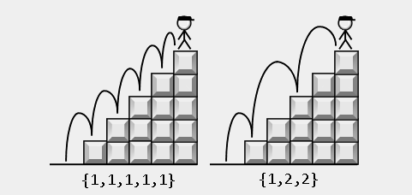
爬樓梯問題
有一個奇葩的Magcargo要爬樓梯，每一次Magcargo要不就往上爬一階，要不就爬兩階，如果這個樓梯有N階， Magcargo有幾種方法可以爬完樓梯?

Slide 20
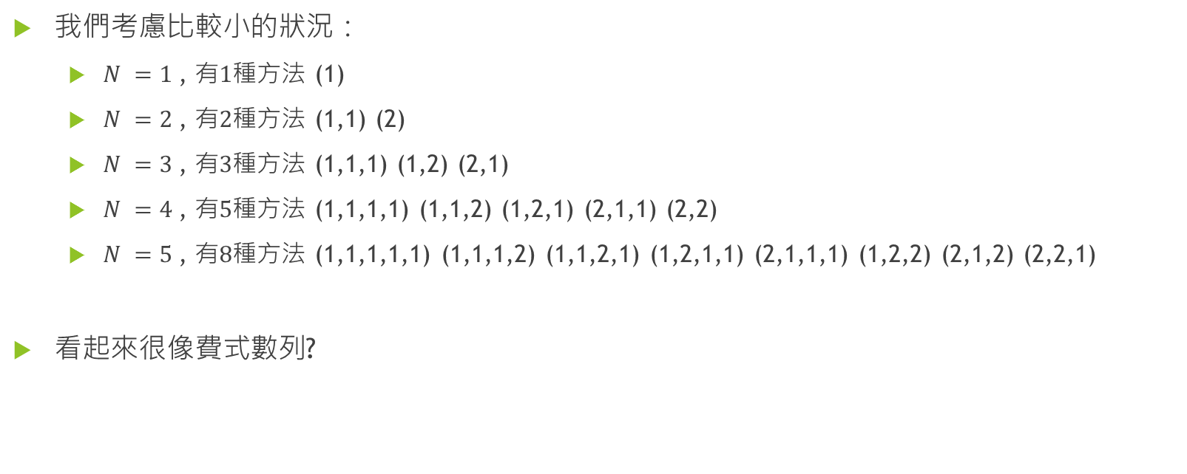
爬樓梯問題
我們考慮比較小的狀況：
$N =1$, 有$1$種方法 (1)
$N =2$, 有$2$種方法 (1,1) (2)
$N =3$, 有$3$種方法 (1,1,1) (1,2) (2,1)
$N =4$, 有$5$種方法 (1,1,1,1) (1,1,2) (1,2,1) (2,1,1) (2,2)
$N =5$, 有$8$種方法 (1,1,1,1,1) (1,1,1,2) (1,1,2,1) (1,2,1,1) (2,1,1,1) (1,2,2) (2,1,2) (2,2,1)
看起來很像費式數列?

Slide 21
爬樓梯問題
我們如何到達第2階?
從第零階爬 2 階到第二階
從第一階爬 1 階到第二階
我們如何到達第3階?
從第一階爬 2 階到第三階
從第二階爬 1 階到第三階
我們為何不考慮 爬一階 x 兩次?
這個已經包含在爬 1 階的Case裡面了，我們不需要重複討論

Slide 22

爬樓梯問題
我們令 dp[N] 表示爬到第N階時，答案為何，我們發現
$dp[N] = dp[N−1]+dp[N−2]$ 跟費式數列一樣
我們分類討論了問題的所有可能答案，使得答案的規律變得單純，於是更容易求得答案。

Slide 23
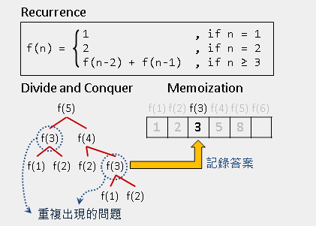
Dynamic Programming
利用遞迴把問題加以拆分成小問題求解，同時記憶答案避免重複運算的方法
反覆地讀取數據、計算數據、儲存數據

